Slide 1




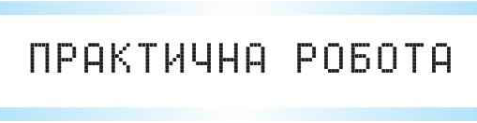


Налагодження готової програми
Чашук О.Ф., вчитель інформатики ЗОШ№23, Луцьк

Slide 2





як співвідносяться типи даних та елементи для введення значень величин;
які операції можна виконувати над числовими й текстовими величинами;
як налагоджувати й виконувати програми в середовищі програмування;
як аналізувати результати виконання програм.
У папці Прізвище Ім’я створи папку Практична робота 12
Під час виконання практичних завдань пам’ятай про правила безпеки життєдіяльності при роботі з комп’ютером!

Slide 3



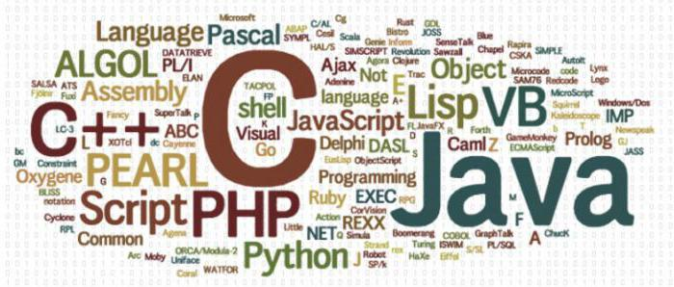
Пригадайте:
У чому полягає процес налагодження програми?
З якою метою у програмах, написаних мовами програмування, використовують коментарі?
Як аналізувати результати виконання програм?
Чашук О.Ф., вчитель інформатики ЗОШ№23, Луцьк

Slide 4

Перейти за посиланням для проходження тесту № 16:
http://testinform.in.ua/test-16-8-klas-velichini-tekstovogo-tipu-operaciї-nad-nimi/
Чашук О.Ф., вчитель інформатики ЗОШ№23, Луцьк

Slide 5
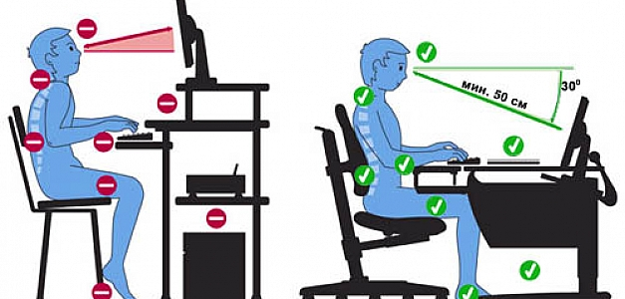
Працюємо за комп’ютером

Slide 6







Домашнє завдання
Виконати завдання §23; повтор. §22
Опрацювати всі запитання і завдання
з рубрик
Перевірити і заповнити словничок
    Створити власну об’єктно-орієнтовану програму (Завдання 2, стор.154 ). Надіслати роботу вчителю через електронну пошту (Chashuk@ukr.net)
Текстові величини, функції опрацювання текстових величин
Чашук О.Ф., вчитель інформатики ЗОШ№23, Луцьк

